Slide 1
SP18장. 사용자 정의 함수

Slide 2
INDEX
1.사용자 정의 함수의 개념
2. 환경 설정
3. 개발도구 이용방법
4. 주요구문
If 구문
Select ~ case 구문

Slide 3
1.사용자 정의 함수의 개념
함수란 미리 만들어 놓은 프로그램으로 사용하려는 사람이 가져다 쓰면 되는데 ,시스템이 정의한 함수가 아니라, 사용자가 직접 만들어 사용하는 함수를 사용자 정의 함수라고 한다.

Slide 4
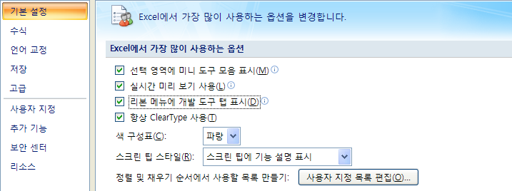
2. 환경 설정
사용자 정의 함수를 이용 하려면 [리본] 메뉴에 사용자 [개발도구] 탭이 미리 나와 있어야 한다.
[개발도구] 탭은 [excel옵션]에서 추가할 수 있다.
리본메뉴에 개발도구 탭표시에 체크하고 확인 하면 리본 메뉴에 개발도구 탭이 생성된다.

Slide 5
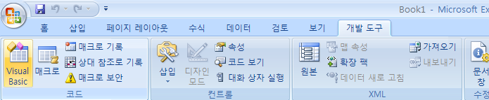
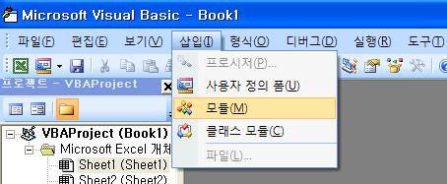
3. 개발도구 이용방법
[개발도구]탭 코드 그룹의 [Visual Basic]메뉴를 누른다.
[삽입]-[모듈]메뉴를 클릭한다.
프로그램코드를 입력한다.

Slide 6
4. 주요구문 1) if 구문
If 구문은 if 다음에 오는 조건을 따져서 참일 때와 거짓일 때를 구분하여 명령을 내리는 프로그래밍 구분이다.
구문1
구문2
if 조건 then
명령문 1
Else
명령문2
End if
if 조건 then
명령문 1
Elseif(조건2)
명령문2
Elseif (조건3)
명령문3
Else
명령문4
End if

Slide 7
2) Select ~ case 구문
Select ~ case 앞의 구문2와 비슷하며, 하나의 식이 여러가지 경우의 수로 나올 경우에 유리하다.
구문
Select case 값
case is 값1
실행문 1
case is 값2
실행문 2
case is 값3
실행문 3
case else
실행문 4
End select
수식의 결과나 값이 여러 가지의 경우로 수로 나올 확률이 있는 경우, 여러 가지 경우의 수들을 Case is 옆의 값과 일치하는 문장을 수행하는 로직을 가지고 있다

Slide 8
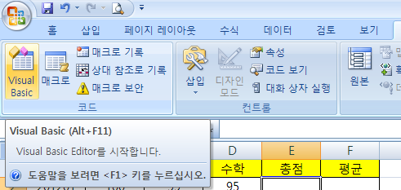
예)
다음 표에서 국어,영어, 수학 의 성적을 입력 받아,총점을 계산하는 사용자정의 함수를 작성해보자
(1) 개발도구 탭의 [Visual Basic]메뉴를 누른다.

Slide 9
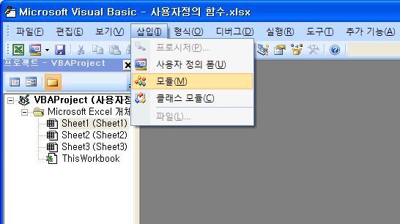
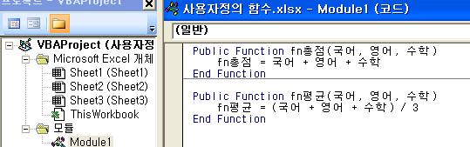
(2) [Visual Basic]창에서 [삽입]-[모듈]을 누른다.
(3) 편집창에서 다음과같이 입력한다.

Slide 10
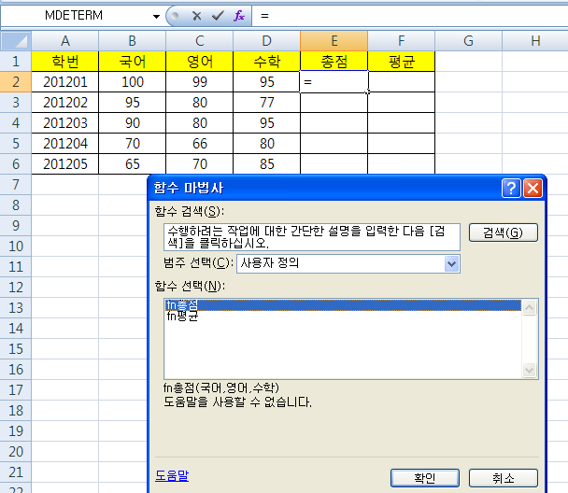
(4) [Visual Basic] 편집창에서 닫기를 하고 엑셀로 돌아와서 E2셀을 클릭한 후 [함수삽입] 아이콘을 클릭한다.
(5) 범주 선택에서 ‘사용자정의’를 선택한 후 fn총점을 클릭한다.

Slide 11
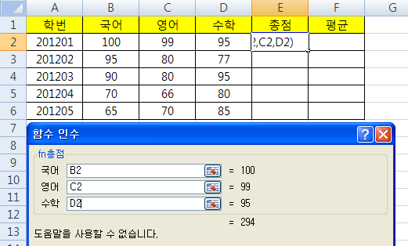
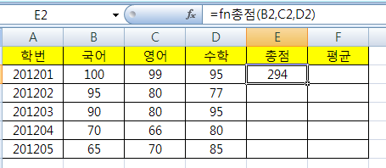
(6) 함수인수 대화상자가 나타나면 국어,영어,수학에 각각의 셀을 지정한 후 확인을 누른다.
(7) E2셀에 입력된 수식을 나머지 셀에 복사한다.
Fn평균도 같은 방법으로 처리한다.

Slide 12
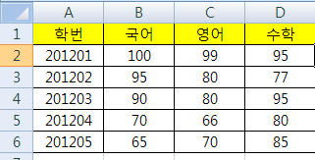
예)
앞의 성적 데이터에서 학점을 계산하는 사용자 정의 함수를 작성하시오.

Slide 13
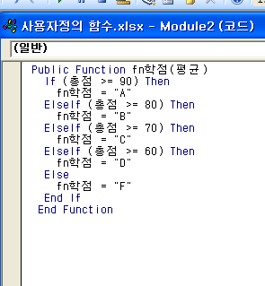
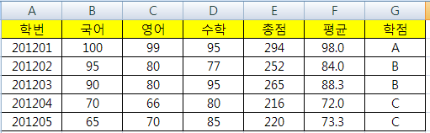
입력코드
실행된모양

Slide 14
본문에 사용 된 코드
Public Function fn총점(국어, 영어, 수학)
fn총점 = 국어 + 영어 + 수학
End Function
Public Function fn평균(국어, 영어, 수학)
fn평균 = (국어 + 영어 + 수학) / 3
End Function
Public Function fn학점(평균)
If (평균 >= 90) Then
fn학점 = "A"
ElseIf (평균 >= 80) Then
fn학점 = "B"
ElseIf (평균 >= 70) Then
fn학점 = "C"
ElseIf (평균 >= 60) Then
fn학점 = "D"
Else
fn학점 = "F"
End If
End Function

Slide 15
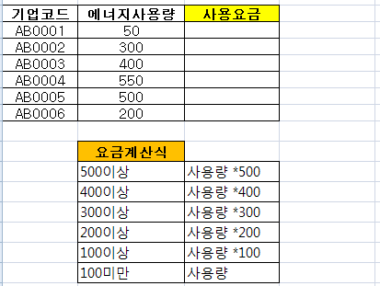
[문제] 아래표에서 에너지 사용량이 단계별 요금을 산출하시오.

Slide 16
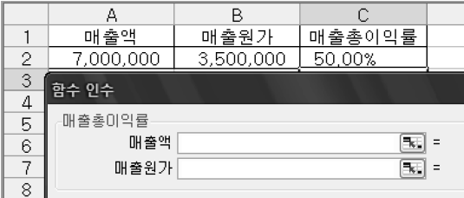
기출문제풀이1(1급 2010년 1회)
아래 그림을 참조하여 다음의 사용자 정의 함수식을 구성 하는 인수나 표시형식의 조합으로 적당한 것은? (단, 매출총이익률은 매출총이익을 매출액으로 나눈 값을 백분율로 표시한 값이며, 매출총이익은 매출액에서 매출원가를 차감한 금액임)
Function 매출총이익률( ①, ② )
매출총이익률 = ( ③ ) / 매출액
매출총이익률 = Format(매출총이익률, ④ )
End Function
① 매출액, 매출원가, 매출액-매출원가, “0,00%”
② 매출액, 매출원가, 매출총이익-매출원가, “0,00%”
③ 매출액, 매출원가, 매출원가, “0,00%”
④ 매출액, 매출원가, 매출총이익, “0,00%”

Slide 17
기출문제풀이2 (1급 2010년 4회)
다음 중 VBA에서 프로시저(Procedure)에 대한 설명으로 옳지 않은 것은?
① 특정한 기능을 수행할 수 있는 명령문들의 집합이다.
② 사용자가 직접 기록한 매크로도 프로시저로 기록된다.
③ Sub ∼ End Sub 프로시저는 명령문들의 실행 결과를 반환한다.
④ 하나 이상의 프로시저들을 이용하여 모듈을 구성할 수 있다.

Slide 18
기출문제풀이3 (1급 2008년 4회)
다음 중 VBA 주요 명령문에 대한 설명으로 가장 옳지 않은 것은?
① Function … End Function : 사용자정의 함수 만들기
② Sub … End Sub : Sub 프로시저 만들기
③ Do While … Loop : 조건을 만족하지 않는 동안 실행하는 제어문
④ For … Next : 지정한 횟수만큼 반복하여 실행하는 제어문

Slide 19
정 답
1번 : ①
2번 : ③
3번 : ③

Slide 20
정 리
1.사용자 정의 함수의 개념
2. 환경 설정
3. 개발도구 이용방법
4. 주요구문
If 구문
Select ~ case 구문

